Slide 1

轉換性注意力測驗
進入測驗
回上一頁

Notes:
按8可跳到下一頁
按2跳到「受測者資料管理」頁面
測驗中的任何一個畫面，只要按Esc就可以回到「受測者資料管理」頁面

Slide 2
測驗簡介
本測驗想要評估您轉換性注意力。
請用鍵盤操作本測驗。
完成全部測驗大概需要10分鐘。
操作測驗時，做得越正確越好。
下一頁
Notes:
按8可跳到下一頁

Slide 3
操作示範
開始
略過

Notes:
按8可跳到下一頁
按2跳到PPT 37頁

Slide 4
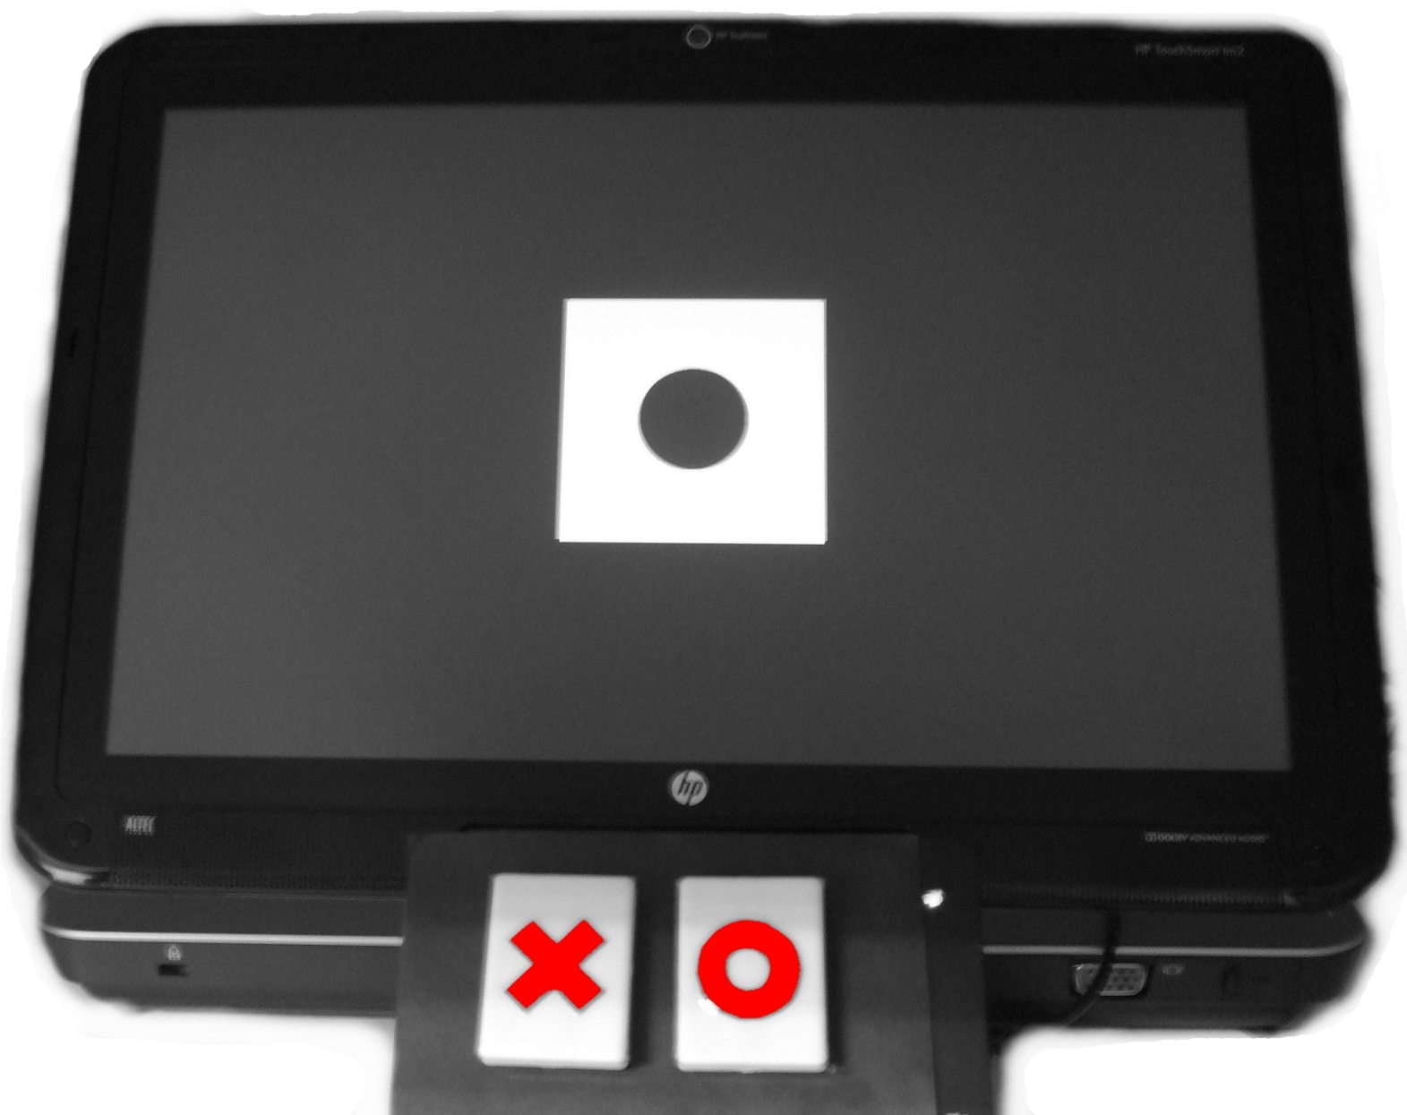
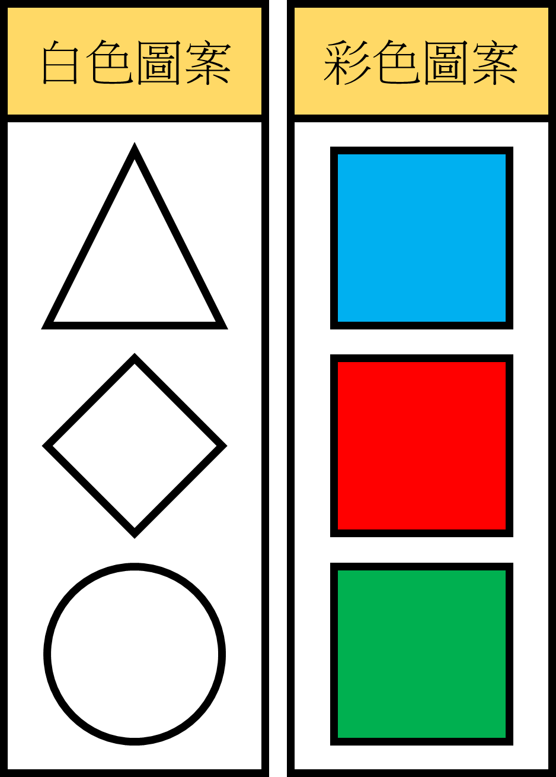
任務：測驗中有2種判斷規則
判斷您所看到的白色圖形是不是三角形；
判斷彩色的圖形是不是藍色。

Notes:
按8後跳下一頁

Slide 5
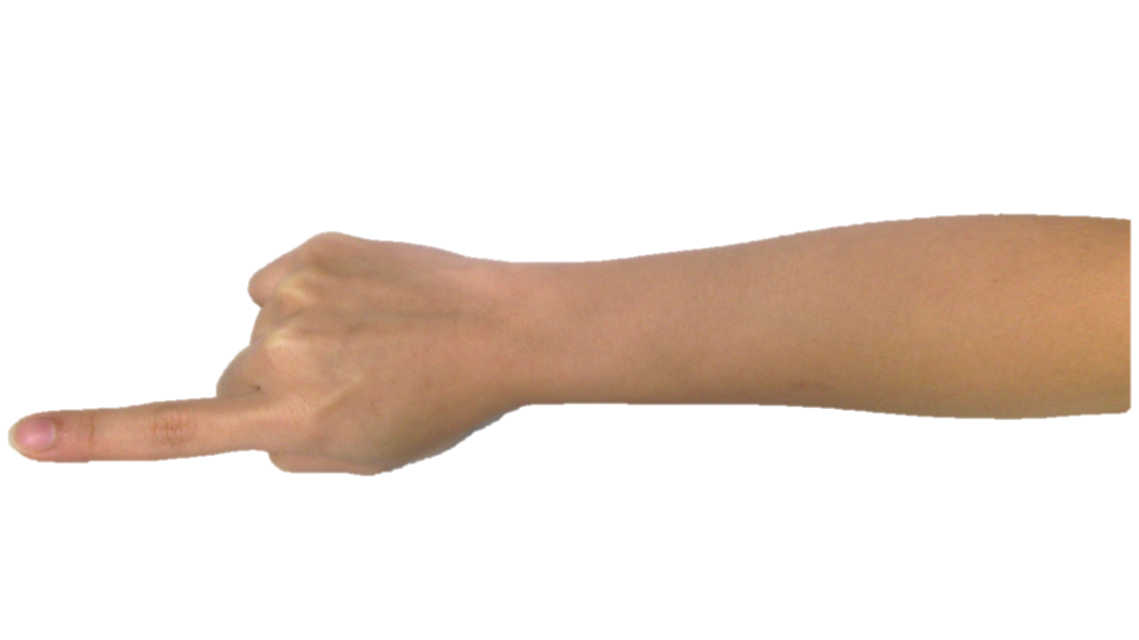
如果白色的圖形是三角形，請按✓

Notes:
按8後跳下一頁

Slide 6
如果白色的圖形不是三角形，請按X

Notes:
按2後跳下一頁

Slide 7
如果彩色的圖形是藍色，則按✓

Notes:
按8後跳下一頁

Slide 8
如果彩色的圖形不是藍色，則按X

Notes:
按2後跳下一頁

Slide 9
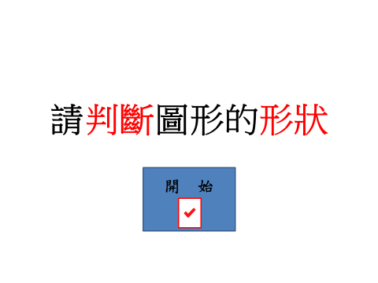
每一題開始之前，會先提醒您這一題的規則

Notes:
按8後跳下一頁

Slide 10
接著，會先出現黑色十字，
提醒您注意看螢幕

Notes:
按8後跳下一頁

Slide 11
接著，電腦螢幕上會呈現一個圖形
注意：圖形呈現的時間長短不一定，請在圖形消失前正確作答

Notes:
按8後跳下一頁

Slide 12
如果白色的圖形是三角形，請按✓

Notes:
按8後跳下一頁

Slide 13
但是，當您看到黑色十字而且聽到提示音「逼～」之後，
下一題的判斷規則將會轉換

Notes:
跳到這頁自動播放錄音檔「Bii」
按8後跳下一頁

Slide 14
如果彩色的圖形是藍色，則按✓

Notes:
按8後跳下一頁

Slide 15
示範1

Notes:
按8後跳下一頁

Slide 16
範例1

Notes:
1秒後自動跳下一頁

Slide 17
範例1

Notes:
按8 或 2秒 後跳下一頁

Slide 18
範例1

Notes:
1秒後自動跳下一頁

Slide 19
範例1

Notes:
按8 或 2秒 後跳下一頁

Slide 20
範例1

Notes:
1秒後自動跳下一頁

Slide 21
範例1

Notes:
按2 或 2秒 後跳下一頁

Slide 22
範例1

Notes:
1秒後自動跳下一頁

Slide 23
範例1

Notes:
按2 或 2秒 後跳下一頁

Slide 24
範例1

Notes:
跳到這頁自動播放錄音檔「Bii」
1秒後自動跳下一頁

Slide 25
範例1

Notes:
按2 或 2秒 後跳下一頁

Slide 26
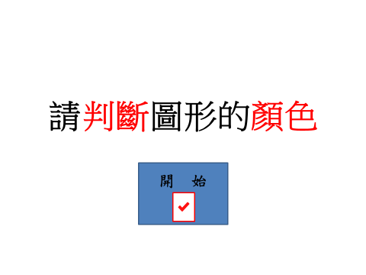
示範2

Notes:
按8後跳下一頁

Slide 27
範例2

Notes:
1秒後自動跳下一頁

Slide 28
範例2

Notes:
按8 或 2秒 後跳下一頁

Slide 29
範例2

Notes:
1秒後自動跳下一頁

Slide 30
範例2

Notes:
按8 或 2秒 後跳下一頁

Slide 31
範例2

Notes:
1秒後自動跳下一頁

Slide 32
範例2

Notes:
按2 或 2秒 後跳下一頁

Slide 33
範例2

Notes:
1秒後自動跳下一頁

Slide 34
範例2

Notes:
按2 或 2秒 後跳下一頁

Slide 35
範例2

Notes:
跳到這頁自動播放錄音檔「Bii」
1秒後自動跳下一頁

Slide 36
範例2

Notes:
按2 或 2秒 後跳下一頁

Slide 37
是否需要再次示範
結束練習
再次練習

Notes:
按８跳到下一頁
按２跳到PPT P3

Slide 38
練習題
開 始
略 過


Notes:
按8後跳下一頁
按2跳到PPT 58
練習題共 題

Slide 39
請判斷圖形的形狀
開 始
Notes:
按8後跳下一頁

Slide 40
Notes:
1秒後自動跳下一頁

Slide 41
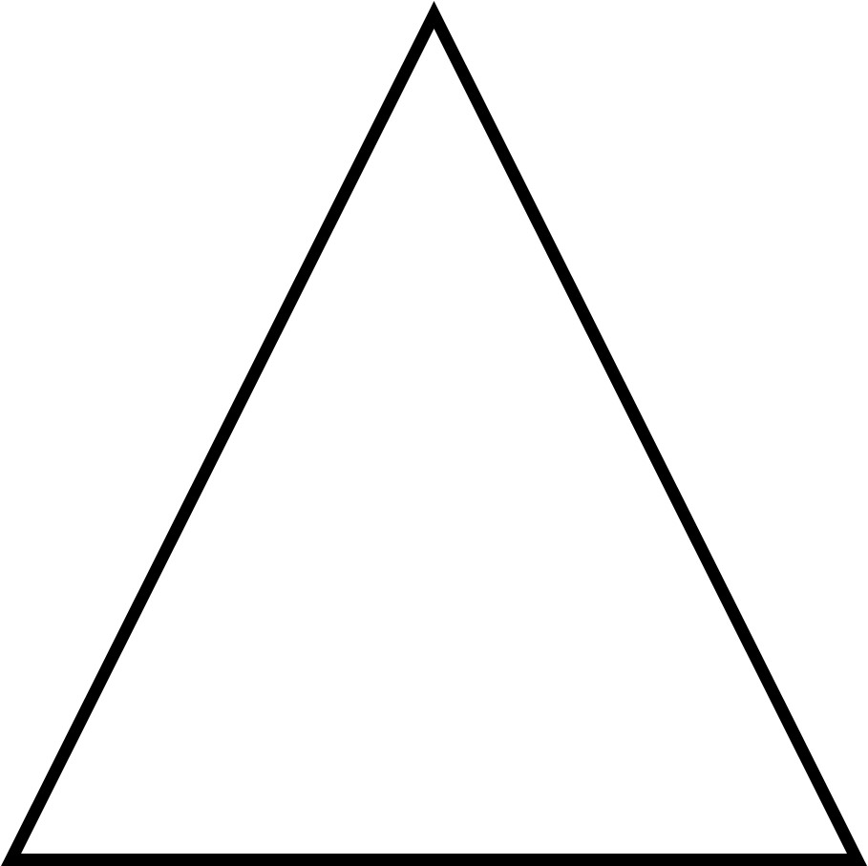
Notes:
1. 5秒後自動跳下一頁 或 按2/8跳下一頁

Slide 42
Notes:
1秒後自動跳下一頁

Slide 43
Notes:
1.25秒後自動跳下一頁 或 按2/8跳下一頁

Slide 44
Notes:
1秒後自動跳下一頁

Slide 45
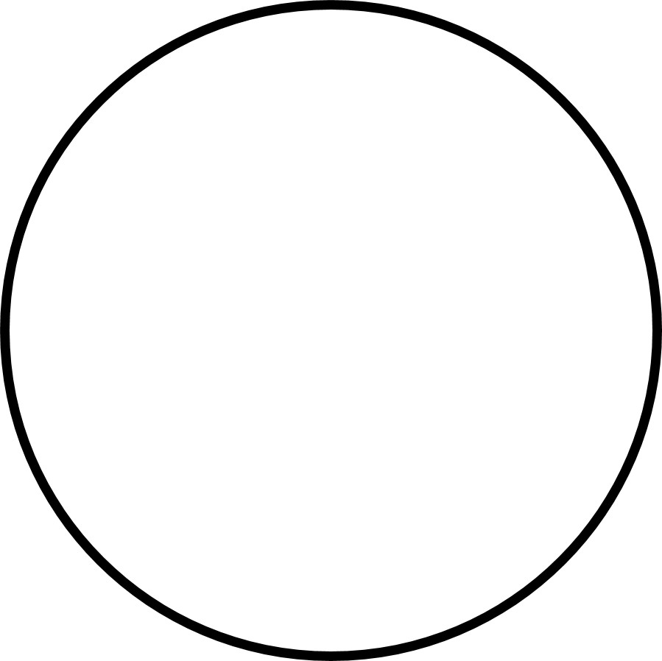
Notes:
1.75秒後自動跳下一頁 或 按2/8跳下一頁

Slide 46
Notes:
1秒後自動跳下一頁

Slide 47
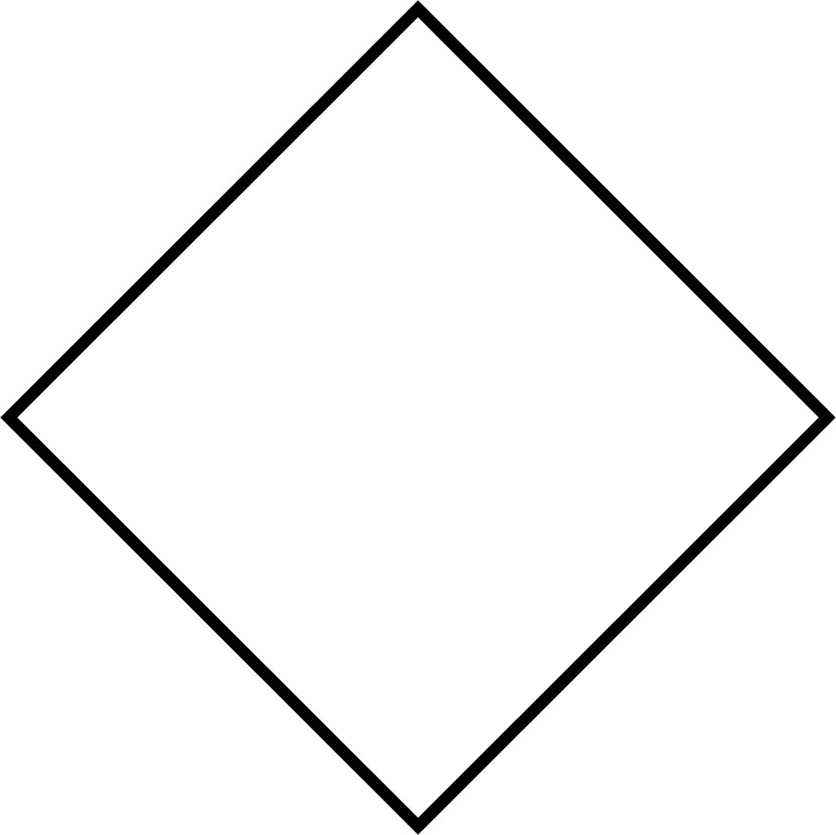
Notes:
1秒後自動跳下一頁 或 按2/8跳下一頁

Slide 48
Notes:
跳到這頁自動播放錄音檔「Bii」
1秒後自動跳下一頁

Slide 49

Notes:
2秒後自動跳下一頁 或 按2/8跳下一頁

Slide 50
請判斷圖形的形狀
開 始
Notes:
按8後跳下一頁

Slide 51
Notes:
1秒後自動跳下一頁

Slide 52
Notes:
1秒後自動跳下一頁 或 按2/8跳下一頁

Slide 53
Notes:
1秒後自動跳下一頁

Slide 54
Notes:
1.5秒後自動跳下一頁 或 按2/8跳下一頁

Slide 55
Notes:
1秒後自動跳下一頁

Slide 56
Notes:
2秒後自動跳下一頁 或 按2/8跳下一頁

Slide 57
Notes:
1秒後自動跳下一頁

Slide 58
Notes:
0.75秒後自動跳下一頁 或 按2/8跳下一頁

Slide 59
Notes:
跳到這頁自動播放錄音檔「Bii」
1秒後自動跳下一頁

Slide 60
Notes:
1.5秒後自動跳下一頁 或 按2/8跳下一頁

Slide 61
請判斷圖形的形狀
開 始
Notes:
按8後跳下一頁

Slide 62
Notes:
1秒後自動跳下一頁

Slide 63
Notes:
0.75秒後自動跳下一頁 或 按2/8後跳下一頁

Slide 64
Notes:
1秒後自動跳下一頁

Slide 65
Notes:
1.75秒後自動跳下一頁 或 按2/8後跳下一頁

Slide 66
Notes:
1秒後自動跳下一頁

Slide 67
Notes:
1.75秒後自動跳下一頁 或 按2/8後跳下一頁

Slide 68
Notes:
1秒後自動跳下一頁

Slide 69
Notes:
1.5秒後自動跳下一頁 或 按2/8後跳下一頁

Slide 70
Notes:
1秒後自動跳下一頁

Slide 71
Notes:
1.25秒後自動跳下一頁 或 按2/8後跳下一頁

Slide 72
Notes:
1秒後自動跳下一頁

Slide 73
Notes:
1.75秒後自動跳下一頁 或 按2/8後跳下一頁

Slide 74
Notes:
1秒後自動跳下一頁

Slide 75
Notes:
1.25秒後自動跳下一頁 或 按2/8後跳下一頁

Slide 76
Notes:
1秒後自動跳下一頁

Slide 77
Notes:
1.25秒後自動跳下一頁 或 按2/8後跳下一頁

Slide 78
Notes:
跳到這頁自動播放錄音檔「Bii」
1秒後自動跳下一頁

Slide 79
Notes:
1秒後自動跳下一頁 或 按2/8後跳下一頁

Slide 80
練習題施測結果
答對題數
錯誤題數
答對平均反應時間
我瞭解了
Notes:
按８跳到下一頁
這裡的答對&答錯題數都是計算小題數。例如：現在PPT的練習題中有6小題（3大題），所以如果個案全部答對，答對題數=6。
「答對平均反應時間」記錄答對題的平均反應時間(秒)

Slide 81
是否需要再次練習
結束練習
再次練習

Notes:
按８跳到下一頁
按２跳到PPT P37

Slide 82
請在圖形消失前正確作答
Notes:
本畫面出現時機：練習題中圖形消失了，但個案沒有按任何一個反應鍵。
按8後跳到錯誤的那題練習題

Slide 83

錯誤
正確規則：
測驗中有2種判斷規則
判斷白色的圖形 是不是 三角形；
判斷彩色的圖形 是不是 藍色。
我瞭解了
Notes:
本畫面出現時機：這部分練習題中只要答錯就跳出此一畫面。
按8後跳回答錯的那題

Slide 84
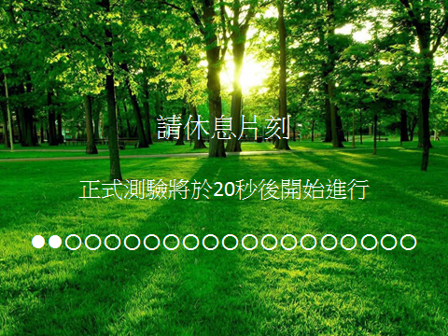
請休息片刻 正式測驗將於20秒後開始進行 ○○○○○○○○○○○○○○○○○○
Notes:
20秒後，或者 按8 可跳到下一頁

Slide 85
正式測 驗
開始測驗
Notes:
按８跳下一頁

Slide 86
請判斷圖形的顏色
開 始
Notes:
按8後跳下一頁

Slide 87
Notes:
1秒後自動跳下一頁

Slide 88
Notes:
1.5秒後自動跳下一頁 或 按2/8跳下一頁

Slide 89
Notes:
1秒後自動跳下一頁

Slide 90
Notes:
1.25秒後自動跳下一頁 或 按2/8跳下一頁

Slide 91
Notes:
1秒後自動跳下一頁

Slide 92
Notes:
1.25秒後自動跳下一頁 或 按2/8跳下一頁

Slide 93
Notes:
1秒後自動跳下一頁

Slide 94

Notes:
1秒後自動跳下一頁 或 按2/8跳下一頁

Slide 95
Notes:
1秒後自動跳下一頁

Slide 96
Notes:
2秒後自動跳下一頁 或 按2/8跳下一頁

Slide 97
Notes:
1秒後自動跳下一頁

Slide 98
Notes:
1.75秒後自動跳下一頁 或 按2/8跳下一頁

Slide 99
Notes:
1秒後自動跳下一頁

Slide 100
Notes:
0.75秒後自動跳下一頁 或 按2/8跳下一頁

Slide 101
Notes:
1秒後自動跳下一頁

Slide 102

Notes:
0.75秒後自動跳下一頁 或 按2/8跳下一頁

Slide 103
Notes:
跳到這頁自動播放錄音檔「Bii」
1秒後自動跳下一頁

Slide 104
Notes:
2秒後自動跳下一頁 或 按2/8跳下一頁

Slide 105
Notes:
1 秒後自動跳下一頁

Slide 106
請判斷圖形的形狀
開 始
Notes:
按8後跳下一頁

Slide 107
Notes:
1秒後自動跳下一頁

Slide 108
Notes:
0.75秒後自動跳下一頁 或 按2/8跳下一頁

Slide 109
Notes:
1秒後自動跳下一頁

Slide 110
Notes:
1秒後自動跳下一頁 或 按2/8跳下一頁

Slide 111
Notes:
1秒後自動跳下一頁

Slide 112
Notes:
1.5秒後自動跳下一頁 或 按2/8跳下一頁

Slide 113
Notes:
1秒後自動跳下一頁

Slide 114
Notes:
1.75秒後自動跳下一頁 或 按2/8跳下一頁

Slide 115
Notes:
跳到這頁自動播放錄音檔「Bii」
1秒後自動跳下一頁

Slide 116
Notes:
1秒後自動跳下一頁 或 按2/8跳下一頁

Slide 117
請判斷圖形的形狀
開 始
Notes:
按8後跳下一頁

Slide 118
Notes:
1秒後自動跳下一頁

Slide 119
Notes:
1.25秒後自動跳下一頁 或 按2/8後跳下一頁

Slide 120
Notes:
1秒後自動跳下一頁

Slide 121
Notes:
1秒後自動跳下一頁 或 按2/8後跳下一頁

Slide 122
Notes:
1秒後自動跳下一頁

Slide 123
Notes:
0.75秒後自動跳下一頁 或 按2/8後跳下一頁

Slide 124
Notes:
1秒後自動跳下一頁

Slide 125
Notes:
1. 5秒後自動跳下一頁 或 按2/8後跳下一頁

Slide 126
Notes:
1秒後自動跳下一頁

Slide 127
Notes:
1.25秒後自動跳下一頁 或 按2/8後跳下一頁

Slide 128
Notes:
1秒後自動跳下一頁

Slide 129
Notes:
1.75秒後自動跳下一頁 或 按2/8後跳下一頁

Slide 130
Notes:
1秒後自動跳下一頁

Slide 131
Notes:
0.75秒後自動跳下一頁 或 按2/8後跳下一頁

Slide 132
Notes:
1秒後自動跳下一頁

Slide 133
Notes:
1秒後自動跳下一頁 或 按2/8後跳下一頁

Slide 134
Notes:
跳到這頁自動播放錄音檔「Bii」
1秒後自動跳下一頁

Slide 135
Notes:
2秒後自動跳下一頁 或 按2/8後跳下一頁

Slide 136
測驗結束
感謝您的作答
觀看測驗結果
Notes:
按8跳至下一頁

Slide 137
施測結果
 | 練習題 | 正式測驗
答對題數
錯誤題數
答對平均反應時間
我瞭解了
Notes:
按8跳到「受測者資料管理」頁面

